Slide 1
HTML4 та HTML5
2016-04-25, Igor Bronovskyi

Slide 2
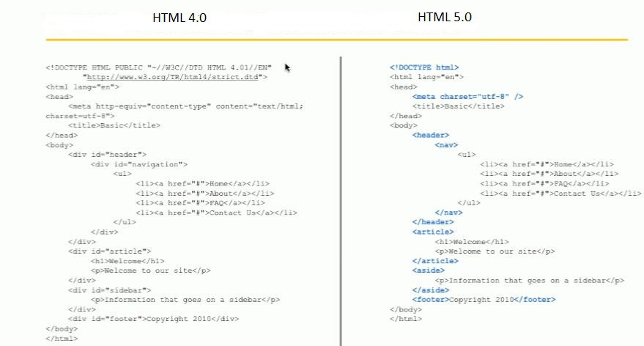
HTML5 - зрозуміліший, простіший, кращий

Slide 3
Структурні елементи HTML5
<header>
<hgroup>
<nav>
<article>
<section>
<aside>
<footer>
<address>
<figure> та <figcaption>
<rp>, <rt> та <ruby>
<time>
<mark>
<bdi>
<wbr>
Нові елементи HTML5:
http://www.w3schools.com/html/html5_new_elements.asp

Slide 4
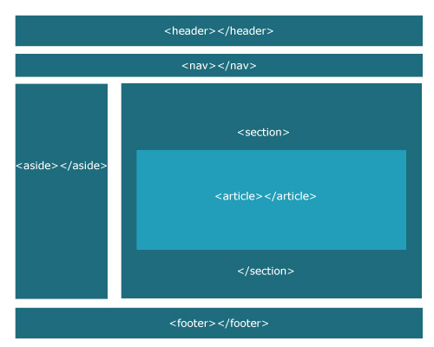
HTML5 документ
<!DOCTYPE html> <html lang="uk"> <head> <meta charset="UTF-8" /> <title>Назва сторінки</title> </head> <body> <header>тут логотип</header> <nav> <a href="#">Главна</a> </nav> <section> <article> <h1>Заголовок статті</h1> <p>Сама стаття</p> </article>
</section> <aside> <p>Бокова панель</p> </aside> <footer>Copyright 2016</footer> </body> </html>

Slide 5
Елемент <header> та <hgroup>
Проста шапка
<header>
<h1>...</h1>
</header>
Заголовок зі складною структуорю
<header>
<hgroup>
<h1>...</h1>
<h2>...</h2>
</hgroup>
</header>
Утворює вміст верхньої (шапки) частини сторінки або її секції. Об'єднує вступну інформацію і навігаційні елементи, може розташовуватися в будь-якій частині сторінки. У HTML-документі може міститися одночасно кілька елементів <header>

Slide 6
Елемент <nav>
<nav>
<ul>
<li><a>...</a></li>
<li><a>...</a></li>
<li><a>...</a></li>
</ul>
</nav>
Призначений для створення блоку навігації веб-сторінки або всього веб-сайту, при цьому не обов'язково повинен знаходитися усередині <header>. На сторінці може бути кілька елементів <nav>. Не замінює теги <ul> або <ol>.

Slide 7
Елемент <article>
<article>
<header>
<h2>...</h2>
</header>
<p>...</p>
</article>
Використовується для групування записів - публікацій, статей. Являє собою незалежний, відокремлений блок, призначений для кількаразового використання. Як правило, починається з заголовка.

Slide 8
Елемент <section>
<article>
<h1>...</h1>
<section>
<h2>...</h2>
<p>...</p>
</section>
</article>
Є способом поділу сторінки або статті на тематичні розділи. Зазвичай містить заголовок. Не є блоком-обгорткою, для цих цілей доречніше використовувати елемент <div>.

Slide 9
Елемент <aside>
<aside>
<h2>...</h2>
<p>...</p>
</aside>
Групує вміст, пов'язаний з навколишнім його контентом безпосередньо, але яке можна вважати окремим (тобто, видалення цього блоку не вплине на розуміння основного вмісту). Найчастіше елемент позиціонується як бічна колонка (як в книгах) і включає в себе групи елементів <nav>, цифрові дані і витягнуті цитати

Slide 10
Елемент <footer>
<footer>
<address>...</address>
<small>...</small>
</footer>
Формує вміст нижньої частини (підвалу) сторінки або її секції. Призначений для розміщення інформації про веб-ресурс, наприклад, відомості про авторські права, посилання на умови використання, контактну інформацію, посилання на пов'язаний вміст і т.д. В одному веб-документі може бути кілька елементів <footer>. Як кожна сторінка, так і кожна стаття може мати свій елемент <footer>, більш того, <footer> можна помістити в елемент <blockquote>, щоб вказати джерело цитування.

Slide 11
Групування вмісту (контенту)
Елемент <main>
Групує основний контент веб-сторінки. Вміст елемента має бути унікальним на сторінці і не повинен відображатися де-небудь ще на сайті. Тому що повторюваний на сайті контент, наприклад навігація по сайту, пошук по сайту, логотип, контактні дані та інше, не можна поміщати в елемент <main>. Основне призначення елемента в тому, щоб прив'язати значення main атрибута до певного елементу HTML. Це допоможе скрінрідерам визначити, де починається основний зміст документа.
Елементи <figure> і <figcaption>
<figure>
<img src="picture.jpg" alt="Осінь">
<figcaption>Осінній ліс</figcaption>
</figure>
Елемент <figure> представляє автономний контент, можливо з заголовком <figcaption>, який є самостійним елементом потоку. Елемент може бути переміщений з основного контенту документа в бічну колонку або додаток, не зачіпаючи потік документа. За допомогою елемента <figure> можна додавати замітки до ілюстрацій, фотографій, діаграм, фрагментів коду, даючи підписи або коментарі.

Slide 12
Групування контенту
Елемент <main>
Групує основний контент веб-сторінки. Вміст елемента має бути унікальним на сторінці і не повинен відображатися де-небудь ще на сайті. Тому що повторюваний на сайті контент, наприклад навігація по сайту, пошук по сайту, логотип, контактні дані та інше, не можна поміщати в елемент <main>. Основне призначення елемента в тому, щоб прив'язати значення main атрибута role ARIA до певного елементу HTML. Це допоможе скрінрідерам визначити, де починається основний зміст документа.
Елементи <figure> і <figcaption>
<figure>
<img src="picture.jpg" alt="Осінь">
<figcaption>Осінній ліс</figcaption>
</figure>
Елемент <figure> представляє автономний контент, можливо з заголовком <figcaption>, який є самостійним елементом потоку. Елемент може бути переміщений з основного контенту документа в бічну колонку або додаток, не зачіпаючи потік документа. За допомогою елемента <figure> можна додавати замітки до ілюстрацій, фотографій, діаграм, фрагментів коду, даючи підписи або коментарі.

Slide 13
Елемент <input>
Нові типи input
color
date
datetime
datetime-local
email
month
number
range
search
tel
time
url
week
Нові атрибути input
autocomplete
autofocus
form
formaction
formenctype
formmethod
formnovalidate
formtarget
height and width
list
min and max
multiple
pattern (regexp)
placeholder
required
step
Які браузери підтримують: http://caniuse.com/#search=input

Slide 14
Графіка HTML5
<canvas> - створює графіку використовуючи JavaScript
<svg> - створює графіку використовуючи SVG
Canvas
<canvas id="photo" width="150" height="150"> Використовуйте сучасніший браузер! </canvas>
SVG
<svg height="600" width="600" xmlns="http://www.w3.org/2000/svg"> <circle cx="50%" cy="50%" r="50%" fill="red" /> </svg>

Slide 15
Мультимедія HTML5
<audio> - Оголошує звуковий чи музичний контент
<embed> - Оголошує контейнер для зовнішніх додатків
<source> - Оголошує вміст для <video> та <audio>
<track> - Оголошує треки для <video> та <audio>
<video> - Оголошує звуковий чи музичний контент

Slide 16
Елемент <audio>
<audio controls>
<source src="horse.ogg" type="audio/ogg">
<source src="horse.mp3" type="audio/mpeg">
Your browser does not support the audio element.
</audio>
Приклад виклику елемента

Slide 17
Елемент <video>
<video width="320" height="240" autoplay>
<source src="movie.mp4" type="video/mp4">
<source src="movie.ogg" type="video/ogg">
Your browser does not support the video tag.
</video>
Приклад виклику елемента

Slide 18
Елементи <object> та <embed>
Елемент object
<object width="400" height="50" data="bookmark.swf"></object>
<object width="100%" height="500px" data="snippet.html"></object>
<object data="audi.jpeg"></object>
Елемент embed
<embed width="400" height="50" src="bookmark.swf">
<embed width="100%" height="500px" src="snippet.html">
<embed src="audi.jpeg">

Slide 19

Геолокація
function showPosition(position) {
var latlon = position.coords.latitude + "," + position.coords.longitude;
var img_url = "http://maps.googleapis.com/maps/api/staticmap?center="+latlon+"&zoom=14&size=400x300&sensor=false";
document.getElementById("mapholder").innerHTML = "<img src='"+img_url+"'>";
}
http://www.w3schools.com/html/html5_geolocation.asp

Slide 20
Локальні сховища (localStorage)
<form id="localStorageTest" method="post" action="">
<label>Name:</label>
<input type="text" name="name" id="name" class="stored" value="" />
<label>Email:</label>
<input type="email" name="email" id="email" class="stored" value="" />
<label>Message:</label>
<textarea name="message" id="message" class="stored"></textarea>
<input type="submit" class="demo-button" value="Submit" />
</form>
<script type="text/javascript"> $(document).ready(function () { function init() { if (localStorage["name"]) { $('#name').val(localStorage["name"]); } if (localStorage["email"]) { $('#email').val(localStorage["email"]); } if (localStorage["message"]) { $('#message').val(localStorage["message"]); } } init(); }); $('.stored').keyup(function () { localStorage[$(this).attr('name')] = $(this).val(); }); $('#localStorageTest').submit(function() { localStorage.clear(); }); </script>
Приклад: http://www.thomashardy.me.uk/demos/localstorage/

Slide 21


Slide 22

Контакти
Ігор Броновський
{fb.com, vk.com, twitter.com }/BrunIF
Блог: http://brun.if.ua/

Slide 23
Дякую за увагу!
Питання?

